Slide 1
信号与系统
Signals and Systems
哈尔滨工业大学

Slide 2
教材及参考书
《离散时间信号处理》第二版，奥本.海姆，西安交通大学出版社
《信号与系统》第二版，郑君里，高等教育出版社

Slide 3
1 引言
我们被不同形式的信号所包围
从众多信号中提取或增强有用的信息是信号处理的最简单形式
信号处理是用来提取、增强、存储和传输有用信息的一种运算
信号处理通常取决于应用

Slide 4
信号处理应用广泛
获取信息
  通讯、广播电视、互联网
军事应用
  雷达，声纳，导航
医学应用
  X-Ray，CT，MRI

Slide 5
第一章 绪论
本章主要研究内容：
信号与系统研究内容
信号描述与信号运算
信号分解

Slide 6
§1.1 信号与系统研究内容
一、信号
1．概念
①消息、 信号、 信息、 函数
Message Signal Information Function
具体内容、表现形式、消息有效成分、 信号表达式（单值函数）
信号:消息的运载工具和表现形式
通过物理过程表示的信息
②消息传递方式的历史：
光信号 声信号 电信号 现代:GPS、网络

Slide 7
消息(Message)
来自外界的各种报道，反映知识状态的变化
信号（Signal）
信号是信息的物理体现，“包含”一个事件信息，并通过时间和空间传播的物理量。
信息(Information)
消息中有用的内容
消息使知识状态改变，说明消息中包含信息
Notes:
可以认为宇宙中几乎所有东西都是信号
具有“更多不确定性的”信号，包含更多的信息
信息是与随机性相关的；信号取决于接收端如何解释信号

Slide 8
信号的定义与描述
信号是信息的表现形式与传送载体，信息是信号的具体内容。
信号携带某一物理系统有关状态或行为特征,是在人与人、人与机器、机器与机器之间交换信息。

Slide 9
信号通过特定的媒体从一个物理地址传播另一个物理地址
信号可定义为传达某种物理现象特性的信息的一个函数。描述方法：
  信号在数学上表示为一个或多个独立变量的函数（一般为时间t）
  信号可以表示为图形表示的波形

Slide 10
信号：
信号是消息的表现形式，通常体现为随若干变量而变化的某种物理量。在数学上，可以描述为一个或多个独立变量的函数。例如，在电子信息系统中，常用的电压、电流、电荷或磁通等电信号可以理解为是时间t或其他变量的函数；又如在图像处理系统中，描述平面黑白图像像素灰度变化情况的图像信号，可以表示为平面坐标位置(x, y)的函数，等等

Slide 11
信号的特征：
时间特性
  信号表现出一定波形的时间特性，如出现时间的先后、持续时间的长短、重复周期的大小及随时间变化的快慢等。
频率特性
  任意信号在一定条件下总可以分解为许多不同频率的正弦分量，即具有一定的频率成分。信号的频谱分析就是研究信号的频率特性。

Slide 12


§1.1 信号与系统研究内容
2．分类
①信号函数表达式确定性
确定信号：能表示成时间确定函数，用在控制系统中；
随机信号：不能表示成时间确定函数，只能知道其概率分布，用在通信系统中；
②周期性
周期： ；
非周期：
伪随机：T很大的周期信号；
混沌(Chaos)信号
Notes:
任一由确定时间函数描述的信号，称为确定信号或规则信号。对于这种信号，给定某一时刻后，就能确定一个相应的信号值。如果信号是时间的随机函数，事先将无法预知它的变化规律，这种信号称为不确定信号或随机信号。
混沌信号的波形是非常不规则的，表面上看来就象噪声，但实际上它却是由确定性的规则所产生的，这种规则有时是很简单的

Slide 13
§1.1 信号与系统研究内容
③时间函数取值连续性
模拟：连续幅度
连续时间
离散幅度
抽样：连续幅度
离散时间
数字：离散幅度
模拟
抽样
数字
抽样
量化
信号
信号
信号
A/D转换
Notes:
一个信号，如果在某个时间区间内除有限个间断点外都有定义， 就称该信号在此区间内为连续时间信号，简称连续信号。 这里“连续”一词是指在定义域内（除有限个间断点外）信号变量是连续可变的。至于信号的取值，在值域内可以是连续的，也可以是跳变的。
仅在离散时刻点上有定义的信号称为离散时间信号，简称离散信号。这里“离散”一词表示自变量只取离散的数值，相邻离散时刻点的间隔可以是相等的，也可以是不相等的。在这些离散时刻点以外，信号无定义。信号的值域可以是连续的， 也可以是不连续的。

Slide 14
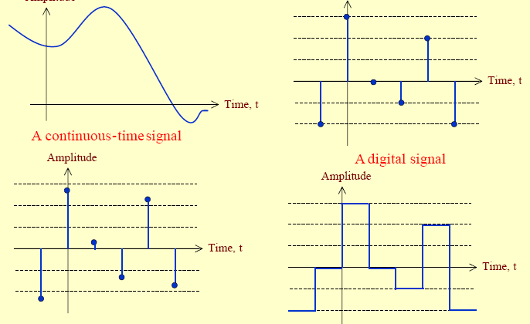
Notes:
连续时间信号(continuous-time signal) 离散时间信号(discrete-time signal)
数字信号 (digital signal) 连续时间离散幅值信号（quantized boxcar signal）

Slide 15
§1.1 信号与系统研究内容
[例1]：判断信号类型（习题1-1 ）
f(t)
f(t)
(只取4,3,2,1)
4
3
2
t
1
t
（a）
（b）
连续时间信号
模拟信号
连续时间离散幅度信号

Slide 16
§1.1 信号与系统研究内容
[例1]：判断信号类型（习题1-1 ）
f(t)
f(t)
只取(3,2,1)
3
2
1
t
t
（c）
（d）
离散时间信号
数字信号
离散时间信号
抽样信号

Slide 17
§1.1 信号与系统研究内容
[例1]：判断信号类型（习题1-1 ）
x(n)
只取(0,1)
x(n)
只取(-1,1)
1
1
n
n
-1
（e）
（f）
离散时间信号
数字信号
离散时间信号
数字信号

Slide 18
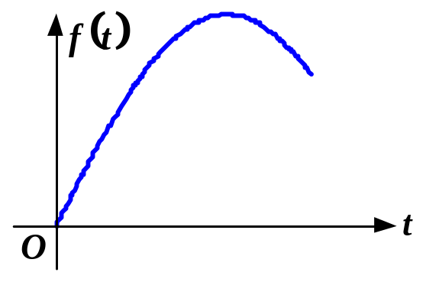
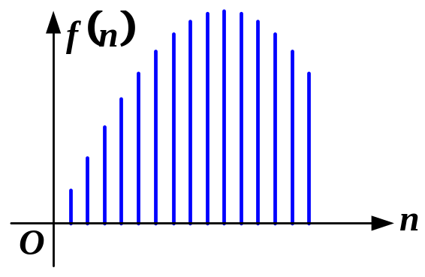
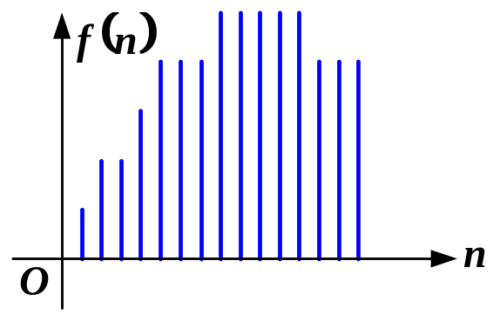
模拟信号：时间和幅值均为连续
的信号。
抽样
抽样信号：时间离散的，幅值
连续的信号。
量化
数字信号：时间和幅值均为离散
的信号。
主要讨论确定性信号。
先连续，后离散；先周期，后非周期。

Slide 19
§1.1 信号与系统研究内容
④自变量个数
一维：语音f(t)
二维：图像f(x, y)
多维
三维：视频f(x, y, t)
四维：电磁波f(x, y, z, t)

Slide 20
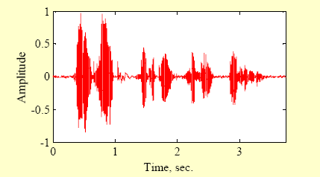
一维信号：
只由一个自变量描述的信号，如语音信号。
。

Slide 21
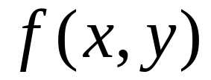


平面图像
信号表示为两个空间变量的亮度函数，二维信号
Notes:
二值图像 灰度图像 彩色图像

Slide 22
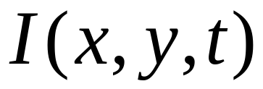
视频信号
是一个图像序列，两个空间坐标和一个时间的函数，三维信号
Notes:
3维信号

Slide 23
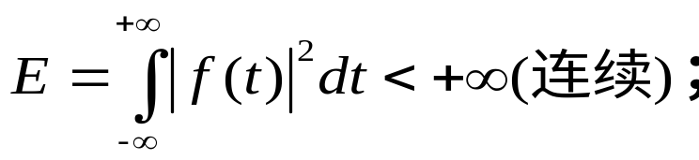
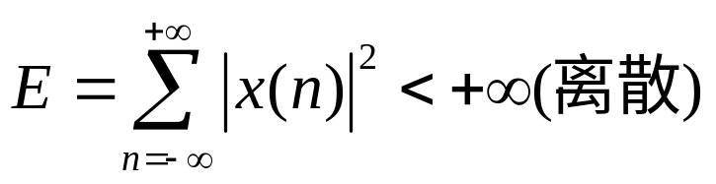
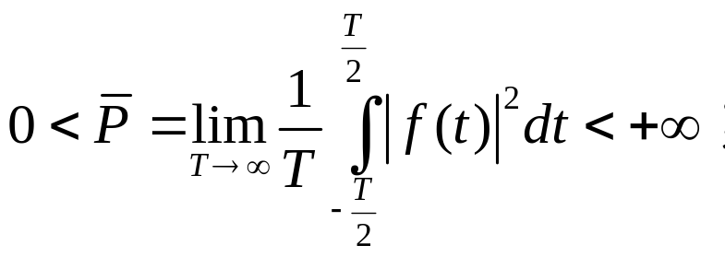
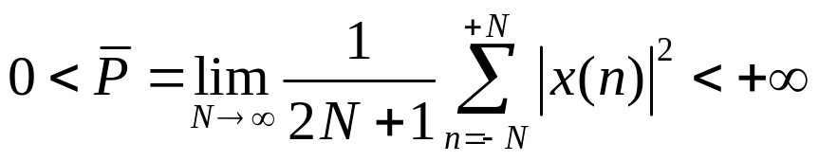
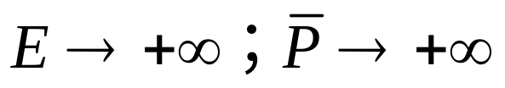
§1.1 信号与系统研究内容
⑤能量和功率特性
能量：
功率：
非能量非功率：

Slide 24
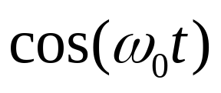
§1.1 信号与系统研究内容
⑥调制系统中
调制信号
载波信号
已调信号
低频信号
(调制信号)
已调
信号
低频信号
信道
接收端
解调
载波

Slide 25
§1.1 信号与系统研究内容
3．信号分析：信号描述、运算、分解、 频谱分析、相关分析、信号检测
4．信号变换（源自信号的正交分解）： 傅氏变换、拉氏变换、Z变换、DTFT、DFT
5．信号处理（信号变换是其中一部分， 服务于信号传输）：变换、滤波、压 缩、增强、分割
Notes:
对于一般的周期信号可以用一系列（有限个或者无穷多了）正弦波的叠加来表示。这些正弦波的频率都是某一个特定频率的倍数如5hz、2*5hz、3*5hz……（其中的5hz叫基频）。这是傅立叶级数的思想。所以说周期信号的频率是离散的。
而且，对于周期信号有一个特点，信号的周期越长，信号的基频越小。
非周期信号可以看作周期无穷大的周期信号，那么它的基频就是无穷小，这样它的频率组成就编程了连续的了。求这个连续频率的谱线的过程就是傅立叶变换。包括这样几种：
DTFT（时间离散，频率连续）
DFT（时间和频率都离散，可在计算机中处理）
FFT（DFT的优化算法，计算量减少

Slide 26
§1.1 信号与系统研究内容
二、系统
1．概念
①系统：若干相互作用和相互依赖的事物所组成的具有特定功能的整体
②系统、电路（网络）
i)系统强调功能与特性，关心全局；
ii)电路强调结构与参数，关心局部
③广义系统分类
物理、非物理；自然、人工
e(t)
r(t)
Notes:
所谓系统模型是指对实际系统基本特性的一种抽象描述。

Slide 27
§1.1 信号与系统研究内容
2．信号与系统关系
相辅相成
①离开信号，系统无存在必要
②信号必须通过系统得以传输和处理
3．分类
连续时间系统
e(t)
r(t)
微分方程
①
离散时间系统
x(n)
y(n)
差分方程
混合系统
e(t)
y(n)
x(n)
r(t)
Notes:
连续时间系统与离散系统 若系统的输入和输出都是连续时间信号，且其内部也未转换为离散时间信号，则称此系统为连续时间系统。若系统的输入和输出都是离散时间信号，则称离散时间系统。离散时间系统经常与连续时间系统组合运用，这种情况称为混合系统。连续时间系统的数学模型是微分方程，而离散时间系统则用差分方程描述。

Slide 28
§1.1 信号与系统研究内容
即时系统：输出决定于同时刻输入
②
R 代数方程
动态系统：输出与历史输入有关
L,C 微分、差分方程
集总参数：只含集总参数元件
③
R,L,C 微分方程
分布参数：含有分布参数元件
传输线、波导 偏微分方程
Notes:
即时系统与动态系统 如果系统的输出信号只决定于同时刻的激励信号，与它过去的工作状态（历史）无关，则称此系统为即时系统（或无记忆系统）。如果系统的输出信号不仅取决于同时刻的激励信号，而且与它过去的工作状态有关，这种系统称为动态系统（或记忆系统）。凡是包含有记忆作用的元件（如电容、电感、磁芯等）或记忆电路（或寄存器）的系统都属此类。

Slide 29
§1.1 信号与系统研究内容
线性系统：叠加性、均匀性
④
r₁(t)
？
a₁e₁(t)+a₂e₂(t)
e₁(t)
e₂(t)
r₂(t)
非线性系统
a₁r₁(t)+a₂r₂(t)
时变：参数随时间变化
⑤
e(t)
r(t)
？
e(t-t₀)
r(t-t₀)
时不变：参数不随时间变化
Notes:
线性系统与非线性系统 具有叠加性与均习性（也称齐次性）的系统称为线性系统。所谓叠加性是指当几个激励信号同时作用于系统时，总的输出响应等于每个激励单独作用所产生的响应之和；而均匀性的含义是，当输入信号乘以某常数时，响应也倍乘相同的常数。不满足叠加性或均匀性的系统是非线性系统
时变系统与时不变系统 如果系统的参数不随时间而变化，则称为系统为时不变系统（或非时变系统、定常系统）；如果系统的参量随时间改变，则称其为时变系统（或参变系统）。

Slide 30
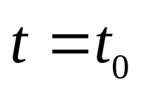
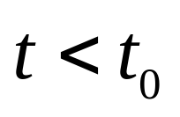
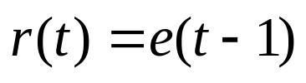
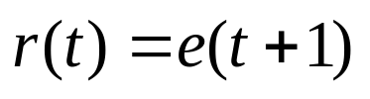
§1.1 信号与系统研究内容
因果：输出变化出现在输入变化之后
时刻输出只与 及
⑥
时刻输入有关，如
非因果
稳定：有界输入 有界输出
⑦
不稳定
Notes:
因果系统满足在任意时刻的响应，仅与该时刻以及该时刻以前的激励有关，而与该时刻以后的激励无关。也可以说，因果系统的响应是由激励引起的，激励是响应的原因，响应是激励的结果，响应不会发生在激励加入之前，系统不具有预知未来响应的能力
一个信号x(t),如果存在一个实数R,使得对所有的t都满足 ，则称x(t)是有界的。对于一个系统，若输入有界，输出也有界，那么该系统是稳定的

Slide 31
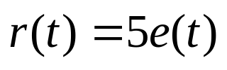
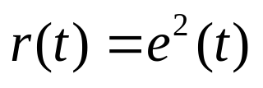
§1.1 信号与系统研究内容
可逆：不同激励 不同响应
⑧
如
不可逆：不同激励 相同响应
如
e₁(t)
r₁(t)
e₂(t)=e₁(t)
系统
逆系统
Notes:
可逆系统与不可逆系统 若系统在不同的激励信号作用下产生不同的响应，则称此系统为可逆系统。对于每个可逆系统都存在一个“逆系统”，当原系统与此逆系统级联组合后，输出信号与输入信号相同。

Slide 32
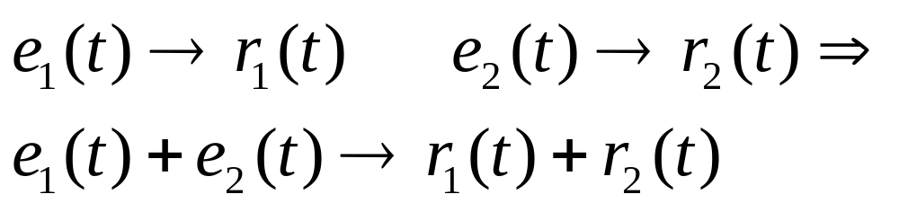
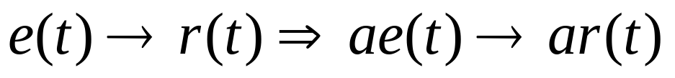
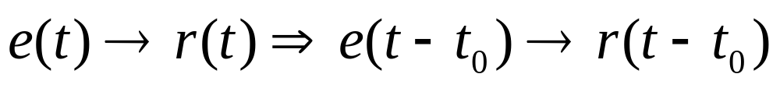
§1.1 信号与系统研究内容
4．线性时不变系统（Linear Time Invariant， LTI）----LTI系统
① 满足叠加性：
② 满足均匀性：
③ 满足时不变特性：
线性

Slide 33
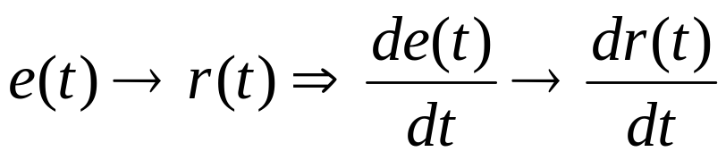
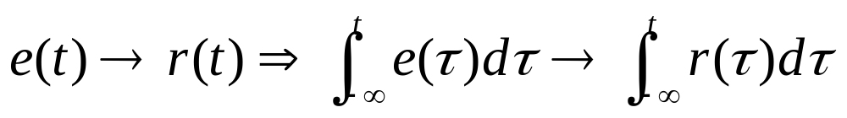
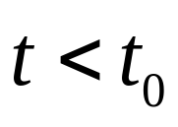

§1.1 信号与系统研究内容
⑤ 满足微（积）分特性：
⑥ 因果特性：
若 不存在激励，且 起始状态为0，则线性常系数微分方程描述的系统满足因果性，即：线性时不变系统未必就满足因果性

Slide 34
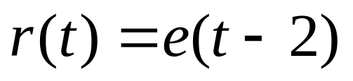
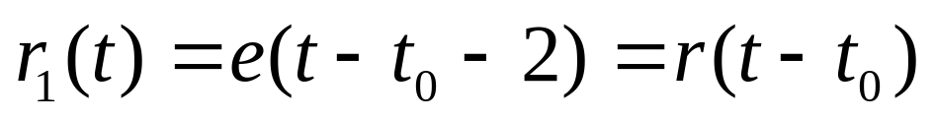
§1.1 信号与系统研究内容
[例2]：判断下列系统特性（因果、线性、时不变、稳定）
①
i) 线性:
ii) 时不变:

Slide 35
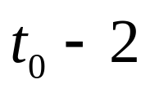

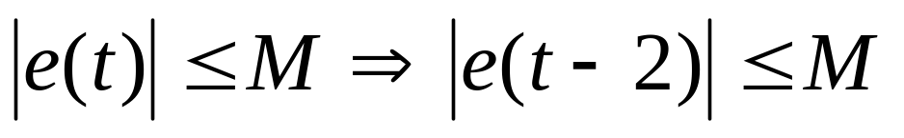
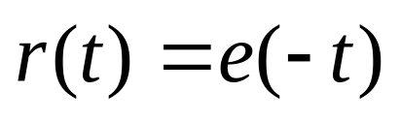
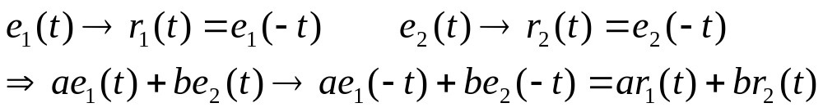
§1.1 信号与系统研究内容
①
iii) 因果：
iv) 稳定：
时刻输入决定
时刻输出
②
i) 线性：

Slide 36
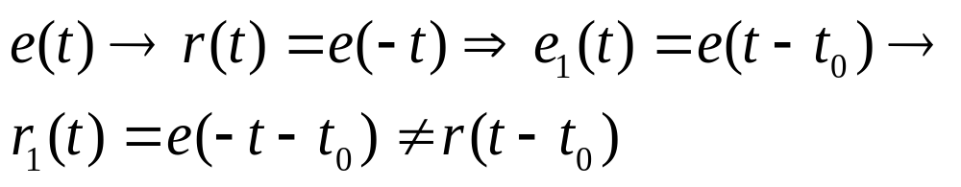


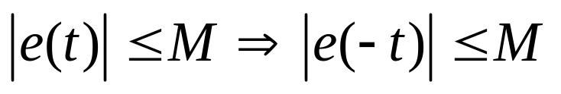
§1.1 信号与系统研究内容
②
ii) 时变：
iii) 非因果：
时刻输出由
时刻输入决定
iV) 稳定：

Slide 37
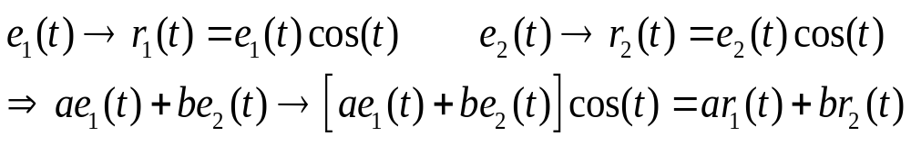
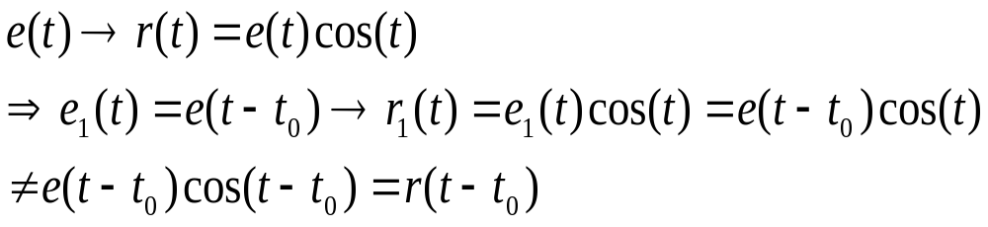
§1.1 信号与系统研究内容
③r(t)=e(t)cos(t)
i)线性:
ii)时变:

Slide 38
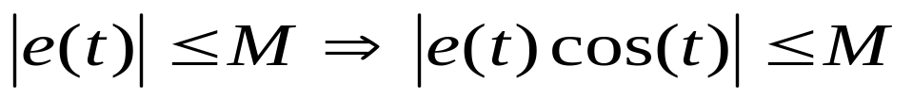
§1.1 信号与系统研究内容
③r(t)=e(t)cos(t)
iii)因果:
iv)稳定:

Slide 39

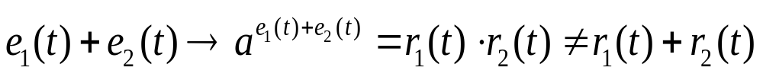
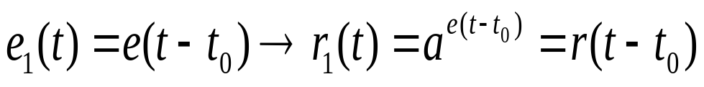
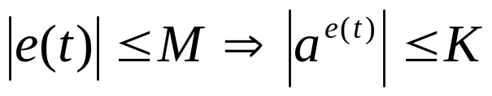
§1.1 信号与系统研究内容
④r(t)=
i)非线性:
ii)时不变:
iii)因果:
iv)稳定:

Slide 40
§1.1 信号与系统研究内容
e(t)√
r(t) ?
5．系统分析：已知e(t)和系统求响应r(t)
①步骤
i)建立数学模型：用框图或数学表达式描述
ii)求解数学模型：已知数学模型或输入激励
②方法
i)描述方法：输入—输出描述法、状态变量描述法
ii)求解方法：时域（经典、卷积、数值）和变换域（频域、复频域、Z域、FFT）
iii) 非线性方法（人工神经网、遗传算法、模糊理论）
系统√

Slide 41
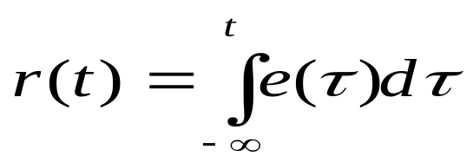
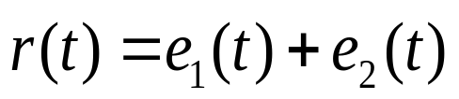
§1.1 信号与系统研究内容
③框图中三种基本单元
i)相加
ii)倍乘
iii)积分
e₁(t)
r(t)
e(t)
a
r(t)=ae(t)
e(t)
r(t)
∑
∫
e₂(t)

Slide 42
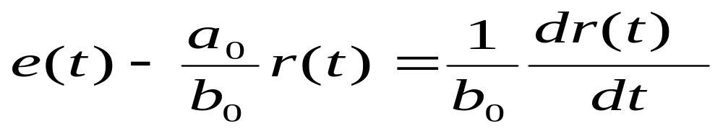
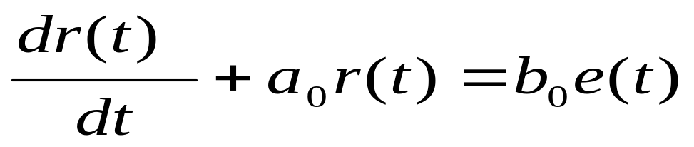
§1.1 信号与系统研究内容
[例3]：根据图写微分方程或根据微分方程画框图
①
b₀
e(t)
∑
∫
r(t)
+
-a₀

Slide 43

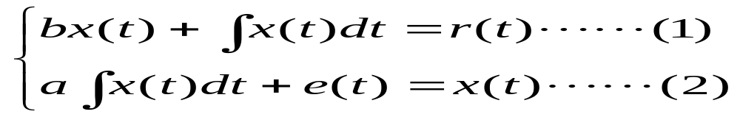
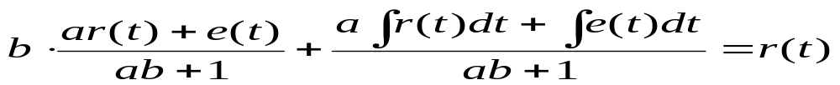
§1.1 信号与系统研究内容
b
②
+
e(t)
∑
∫
∑
r(t)
+
a

Slide 44
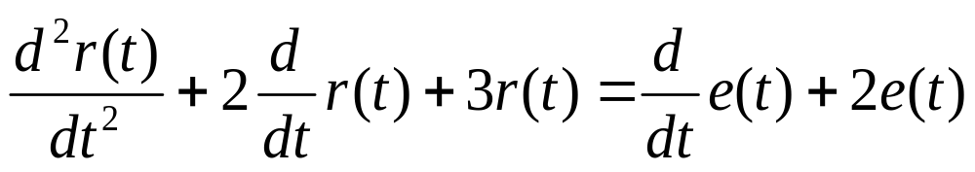
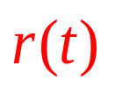
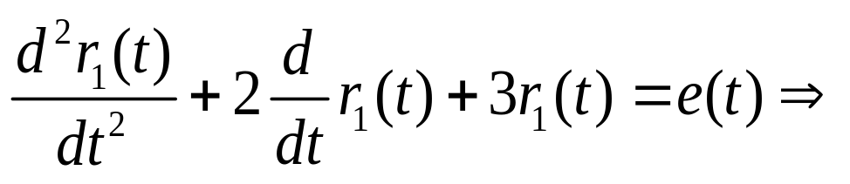
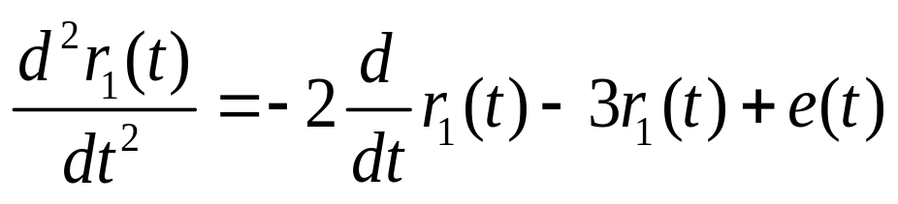

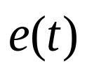



§1.1 信号与系统研究内容
③
解：令
∑
根据此方程，可以画出方框图为
∫
∫
∑
-
-
2
3

Slide 45
§1.1 信号与系统研究内容
1
+
e(t)
2
∑
∫
∫
∑
r(t)
-
-
2
3

Slide 46

§1.1 信号与系统研究内容
④
2
1
+
+
∑
∫
∫
∫
∑
e(t)
r(t)
-
-
-
3
3
1

Slide 47
§1.1 信号与系统研究内容
6．系统综合
①已知激励和响应，求系统
②关系：分析是综合的基础
7．系统工程学：
利用系统理论设计和优化系统工程
e(t)√
系统?
r(t)√

Slide 48


Notes:
自然界：信号源 媒介 信号传感器
人 造：发送端 信道 接收端

Slide 49
数字信号处理的步骤
模数转换ADC
数字信号处理DSP
数模转换DAC
自变量(时间)和幅值同时离散化
变换域分析、数字滤波、识别、合成
数字信号还原为模拟信号
采样定理
保证信息不丢失的理论基础是：
Notes:
信号处理的方式：
参数估计 滤波（卷积）：变换信号，改善信号的性质

